Slide 1

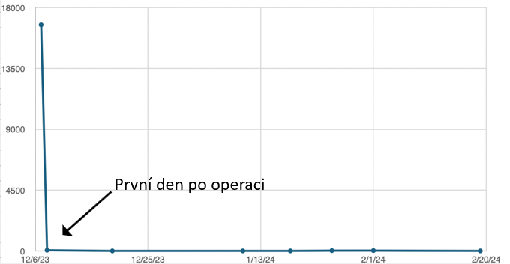
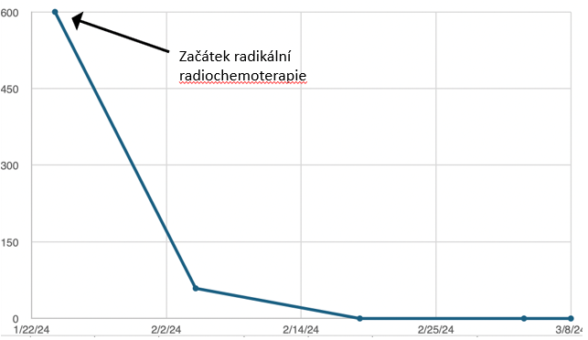
Dynamika cfHPV DNA v průběhu léčby HPV+ karcinomu orofaryngu
Altalla M.¹, Dvořák J. ¹, krátká Z. ¹ Čoček A. ¹
1. Fakultní Thomayrova nemocnice, Oddělení otorinolaryngologie a chirurgie hlavy a krku
Úvod
Tekutá biopsie na bázi vyšetření cfDNA přináší možnost neinvazivního sledování nádorové zátěže.
HPV-specifická cfDNA odráží přítomnost a rozsah onemocnění u nádorů hlavy a krku. U karcinomu orofaryngu může tento biomarker napomoci k přesnější prognóze a volbě léčby. Naše studie hodnotí vztah hladiny cfHPV DNA ke stadiu nádoru a reakci na terapii.
Výsledky
Vstupní koncentrace cfHPV DNA rostla úměrně s objemem nádoru a klinickým stadiem.
Pacienti se stadiem I měli minimální hladiny cfHPV DNA, u pokročilejších stadií byly hodnoty výrazně vyšší.
Dynamika cfDNA po zahájení terapie jasně odrážela účinnost léčby – nejrychlejší pokles byl zaznamenán po chirurgickém odstranění nádoru, zatímco při radiochemoterapii docházelo k postupnému snižování hodnot.
Grafické zobrazení ukázalo, že cfHPV DNA reaguje na terapii dříve než zobrazovací metody (PET/CT).
Kazuistky:
Význam studie
Monitorování cfHPV DNA se jeví jako perspektivní a méně nákladný doplněk k opakovaným PET/CT.
Odběr krve je snadno opakovatelný a bez radiační zátěže.
Do budoucna by cfHPV DNA mohla přispět k časnějšímu záchytu relapsu a individualizaci dispenzarizace.
Pacient 1 (77 let, tonsila, pT2 pN1 M0) – vstupně 16 735 ng/ml; po operaci dramatický pokles cfHPV DNA již první den, potvrzuje rychlou reakci biomarkeru na chirurgický zákrok.
.
Závěry
Dynamika hladin během terapie odráží účinnost léčby a může doplnit zobrazovací metody.
cfHPV DNA se ukazuje jako vhodný biomarker pro sledování pacientů s HPV pozitivním karcinomem orofaryngu
Vysoká vstupní koncentrace cfHPV DNA je nepříznivý prognostický ukazatel.
.
Metodika
Prospektivní studie od ledna 2023
soubor 40 pacientů (27 mužů,13 žen) s p16+karcinomem orofaryngu, očekávané přežití > 6 měsíců.
Staging dle TNM 8.
terapie volena na multidisciplinárním
onkologickém semináři.
Zobrazovací metody: PET/CT, PET/MRI.
Krevní odběry: před léčbou, první den po operaci / při zahájení RCHT, v průběhu terapie a při dispenzarizaci.
Detekce cfHPV DNA metodou ddPCR (BIOCEV).
Pacient 2 (61 let, orofarynx, cT4 cN1 M0) – vstupně 600 ng/ml; při radikální radiochemoterapii docházelo k postupnému poklesu hodnot, v souladu s regresí tumoru na zobrazovacích metodách.
.
Poděkování
Práce byla Podporena MZ CR - RVO (Fakultní Thomayerova nemocnice - FTN, 00064190)

